Slide 1
04 – Threads
Prof. Ivandré Paraboni
USP / EACH
ACH-2044 – Sistemas Operacionais
2o. Semestre / 2007

Slide 2
Threads
Conceitos básicos
Modelos
POSIX e Pthreads
Linux
Windows XP
Java multithread

Slide 3
Thread (Oxford Dictionary)
Um fio de linha, algodão, seda etc.
Uma linha de costura;
Qualquer coisa que se assemelhe a um fio de linha com relação a sua extensão e continuidade;
fluxo de controle ou execução de um programa.

Slide 4
Threads e Processos
Processos podem ser subdivididos em threads;
Threads de um mesmo processo em geral compartilham o mesmo espaço de endereços e arquivos/recursos abertos.

Slide 5
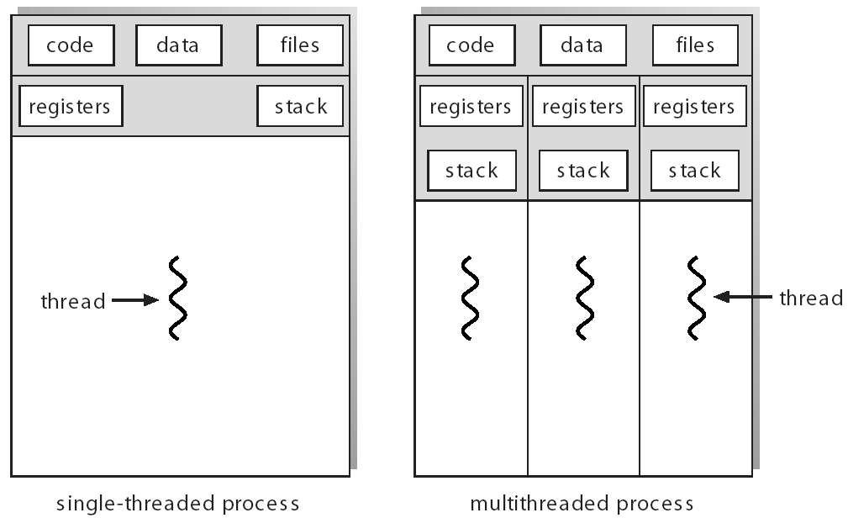
1 x Vários Threads

Slide 6
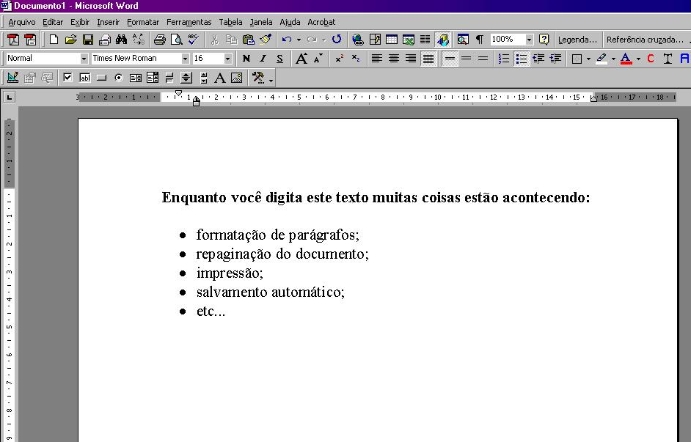

Slide 7
Motivação
Projeto de software: muitas aplicações atuais contêm segmentos de código que podem ser executados em paralelo; expressar tarefas paralelas em threads torna o código mais claro;
Desempenho: podemos tirar proveito de máquinas multiprocessadas (ou no mínimo sobrepor E/S e tempo de CPU); além disso, threads são mais leves do que processos, e.g., criação de processo no Solaris é 30x mais lenta do que criação de thread, e troca de contexto é 5x mais lenta;
Cooperação: muitas aplicações dependem de cooperação sincronizada entre seus componentes para atingir um objetivo.

Slide 8

Sobre Paralelismo
Paralelismo pode significar
  multiprocessamento;
  recursos de hardware ou software para sobreposição de E/S e CPU;
  processamento distribuído;
  etc...

Slide 9

Linguagens de Programação
SOs há muito executam tarefas concorrentemente;
Linguagens de programação só recentemente passaram a oferecer suporte à concorrência;
  ADA (final dos anos 70);
Atualmente implementada por Java, C#, VisualC++.Net, VisualBasic.Net e Python;
C e C++ só suportam concorrência através de bibliotecas não-ANSI.

Slide 10
Plataformas
Muitos SOs suportam threads, mas implementação é variável:
  gerenciados pelo próprio SO;
  ou através da aplicação do usuário;
Bibliotecas para diferentes APIs:
  Threads Win32 (Windows 32 bits);
  C-threads (Mach, Solaris, Windows NT);
  POSIX (padrão pthreads multiplataforma: Solaris, Linux e Windows XP).

Slide 11
Ciclo de Vida
O modelo de ciclo de vida de processos pode ser expandido para cobrir threads;
Em Java:
  um thread nascido (born) assim permanece até ser iniciado como pronto ou executável (ready/runnable);
  o thread pronto de maior prioridade entra em execução (running) e ao final é morto (dead);
  pode ser bloqueado (blocked) aguardando E/S sem consumo de tempo de CPU;
  pode ainda dormir (sleep) ou esperar (wait) por algum evento.

Slide 12
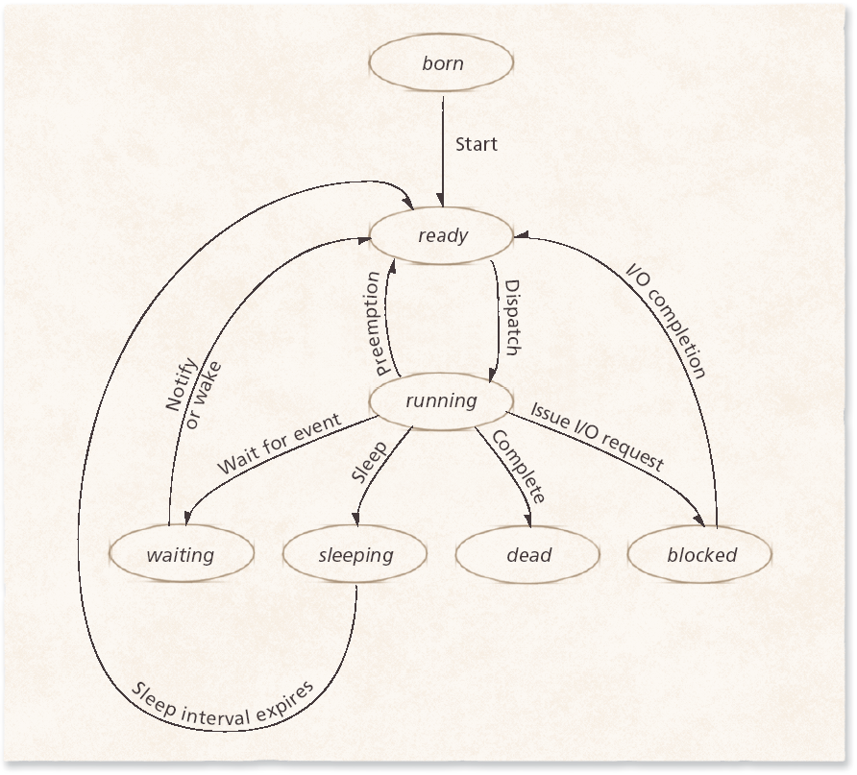
Exemplo

Slide 13
Operações
Threads e processos têm muito em comum:
  criar, suspender, retomar, dormir, ativar etc são operações comuns;
  dependem da implementação de thread.

Slide 14
Criação
Semelhante à criação de processos;
  inicia-se uma estrutura de dados específica do thread (registradores, contador de programa, identificação do thread etc);
  mas não requer inicialização de recursos compartilhados com o processo pai;
Em geral, criar/destruir threads é mais rápido.

Slide 15
Threads
Conceitos básicos
Modelos
POSIX e Pthreads
Linux
Windows XP
Java multithread

Slide 16
Modelos
Variam de uma implementação para outra;
Três tipos básicos:
  threads de usuário (m-2-1);
  threads de núcleo (1-2-1);
  uma combinação das anteriores (m-2-n).

Slide 17
Threads de Usuário (m-2-1)
Mapeamento muitos-para-um: todos threads do processo são mapeados para um único contexto;
Criação, escalonamento e despacho de threads feito por uma biblioteca em tempo de execução;
O SO não sabe que existem threads;
Não podem executar instruções privilegiadas nem acessar as primitivas do núcleo diretamente;
SO despacha cada processo como uma unidade (e não cada thread individualmente);
Exemplos: biblioteca Green Threads (Solaris), GNU Portable Threads.

Slide 18
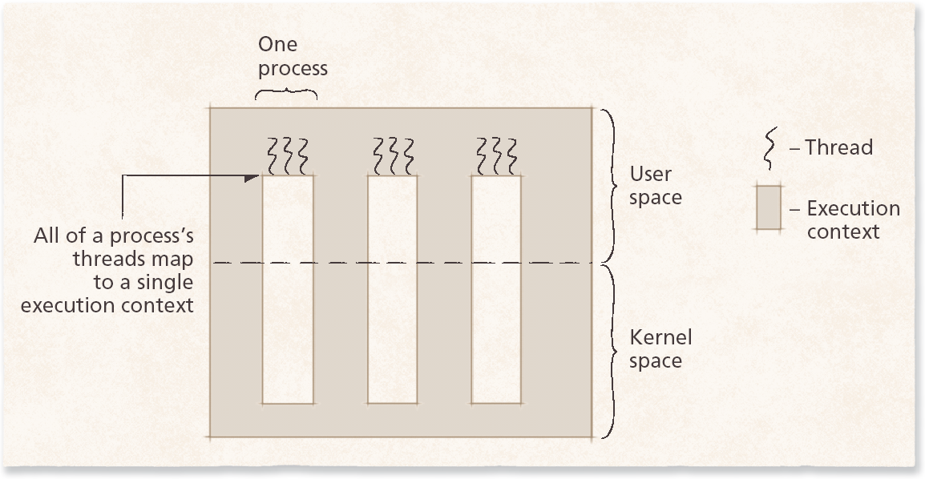
Mapeamento Muitos-para-Um

Slide 19
Vantagens
Não é necessário que o SO suporte threads (logo, são mais portáveis);
O programador pode ajustar o escalonamento de seus threads;
Não invocam métodos do núcleo para escalonamento ou sincronismo, não fazem chamadas ao sistema nem geram interrupções (o que roubaria tempo de CPU se realizado com freqüência);
  mas no geral o desempenho é variável.

Slide 20
Desvantagens
Não escalona bem para multiprocessadores: do ponto de vista do núcleo, o processo “multithread” é um único thread de controle;
Quando um thread requisita E/S, o processo inteiro fica bloqueado: mesmo que haja threads prontos, todos aguardam o desbloqueio;
  baixo desempenho se há E/S freqüente;
Ao bloquear um thread de usuário, o núcleo pode despachar outro processo com threads de prioridade mais baixa:
  não há escalonamento no nível do sistema;
  problema potencial para sistemas de tempo real;
  algumas bibliotecas ignoram certas chamadas de bloqueio.

Slide 21
Threads de Núcleo (1-2-1)
Mapeamento um-para-um: cada thread é mapeado para seu próprio contexto;
A API do SO fornece a cada thread do usuário um thread de núcleo para que ele possa ser despachado
Diferem de processos ‘pesados’ porque compartilham espaço de endereços;
Exemplos: Linux e toda a família Windows.

Slide 22
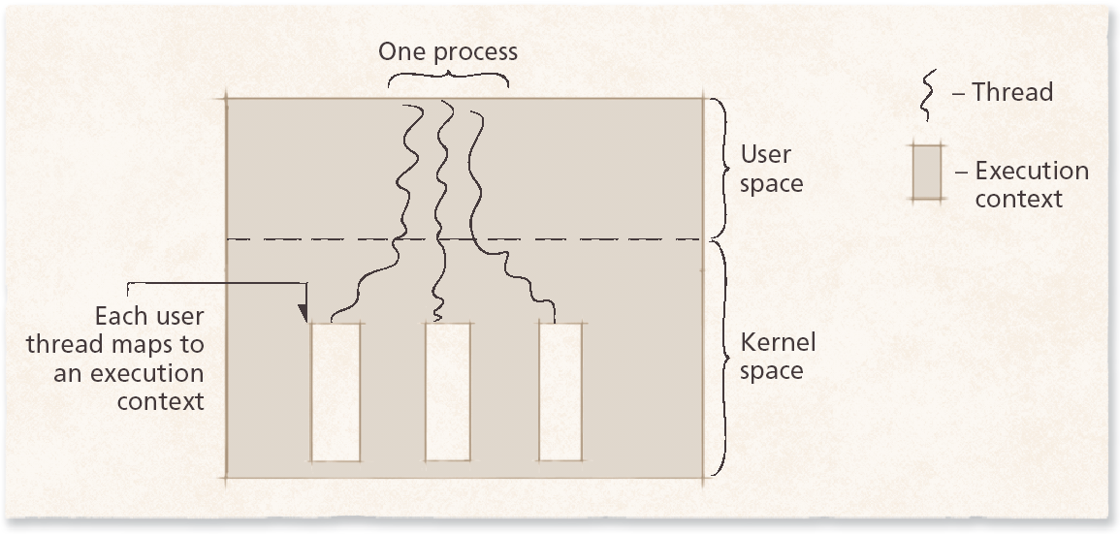
Mapeamento Um-para-Um

Slide 23
Vantagens
Threads são gerenciados de forma independente:
  threads prontos são despachados sem ter de esperar pelos bloqueados;
  em SOs que implementam escalonamento de threads, o usuário pode definir qual o nível de serviço que cada thread deve receber, e.g., atribuir alta prioridade para threads de interação com o usuário.

Slide 24
Desvantagens
Menor eficiência pelo número de chamadas ao núcleo p/ escalonamento e sincronismo;
Menor portabilidade: é preciso adaptar o programa à API do ambiente específico;
  padrão POSIX tenta resolver isso;
Exige que o SO gerencie todos threads do sistema (talvez milhares) – subsistemas de memória e E/S devem ter tal capacidade;
  já uma biblioteca de threads do usuário teria que gerenciar apenas uns poucos.

Slide 25
Threads Híbridos (m-2-n)
Solução híbrida para cobrir as deficiências dos modelos anteriores;
Mapeamento muitos-para-muitos;
  vários threads são mapeados para vários contextos;
  mas não necessariamente com o mesmo nro. de threads de usuário e núcleo;
Exemplos: Solaris e Windows XP.

Slide 26
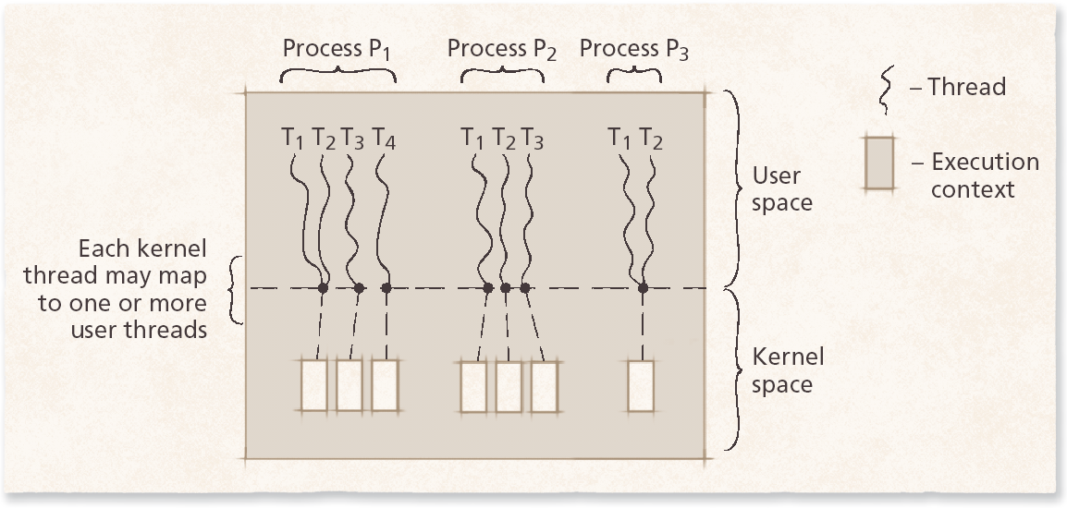
Mapeamento Muitos-para-Muitos

Slide 27
Cancelamento
Assíncrono: um thread externo termina imediatamente o thread-alvo.
Síncrono (ou adiado): o thread verifica a si próprio periodicamente para saber se deve ser cancelado, e então o faz de forma segura.

Slide 28
Threads
Conceitos básicos
Modelos
POSIX e Pthreads
Linux
Windows XP
Java multithread

Slide 29
POSIX e Pthreads
Portable Operating Systems Interface for Computing Environments;
Interface de SO portável para ambientes de computação;
Conjunto de especificações de SOs fortemente inspirado no Unix system V;
Interface padrão entre threads e a biblioteca de suporte;
Threads que usam esta especificação são chamados Pthreads.

Slide 30
A Especificação POSIX
Não se preocupa com a implementação:
  pode ser de núcleo ou de usuário;
Cada plataforma implementa os aspectos que julgar conveniente;
Registradores, processador, pilha de execução e máscara de sinais são individuais para cada thread;
Outros recursos são compartilhados por todos threads do processo.

Slide 31
Funções Avançadas
Vários níveis de paralelismo;
Políticas de escalonamento implementadas pelo usuário, que pode escrever seus próprios algoritmos (e.g., de tempo real);
Sincronização usando travas, semáforos e variáveis de condição.

Slide 32
Plataformas de Suporte
Poucos SOs populares oferecem suporte POSIX completo (no núcleo);
Porém bibliotecas de suporte estão disponíveis para uma ampla gama de plataformas:
  Linux não está em conformidade com POSIX, mas a biblioteca de suporte a threads Native POSIX Thread Library (NPTL) usa threads de núcleo para este fim;
  WIN32 não segue o padrão, mas o subsistema POSIX pode ser instalado pelo usuário;
  Solaris 9.0 tem duas bibliotecas: uma Pthreads e outra herdada do próprio Solaris (mantida por compatibilidade), pouco diferentes entre si.

Slide 33
Exemplo: Programa C usando a biblioteca pthread.h
#include <pthread.h>
int sum; /* this data is shared by the thread(s) */
void *runner(void *param); /* the thread */
/* recebe um nro.como parametro e faz somatório */
main(int argc, char *argv[]) {
pthread_t tid; /* the thread identifier */
pthread_attr_t attr; /* set of attributes for the thread */
/* get the default attributes */
pthread_attr_init(&attr);
/* create the thread */
pthread_create(&tid,&attr,runner,argv[1]);
/* now wait for the thread to exit */
pthread_join(tid,NULL);
printf("sum = %d\n",sum);
}
void *runner(void *param) {
int upper = atoi(param);
int i;
sum = 0;
if (upper > 0) {
for (i = 1; i <= upper; i++)
sum += i;
}
pthread_exit(0);
}

Slide 34
Threads
Conceitos básicos
Modelos
POSIX e Pthreads
Linux
Windows XP
Java multithread

Slide 35
Criação de Threads
Threads de usuário introduzidos na versão 1.09;
Threads de núcleo na versão 1.3.56;
Suporta threads mas em muitos aspectos não distingue threads de processos: tudo são ‘tarefas’;
Chamada fork() copia uma tarefa criando filha;
Chamada clone() cria ponteiros para as estruturas de dados do pai, com parâmetros especificando diferentes níveis de compartilhamento.

Slide 36
Escalonamento
Versão 2.4 passa a oferecer um mapeamento de threads 1-2-1 e um escalonamento eficiente para um grande nro. de threads;
Processos e threads de mesma prioridade recebem o mesmo nível de serviço, pois tudo é gerenciado por um único escalonador.

Slide 37
Conformidade com POSIX
Linux não suporta POSIX diretamente, mas há uma biblioteca de suporte a Pthreads disponível;
Biblioteca LinuxThreads (da v.2.4) não estava em conformidade com POSIX;
Biblioteca NPTL oferece conformidade quase total e deve se tornar padrão.

Slide 38
Estados de Tarefas Linux
Em execução;
Parada (i.e., suspensa);
Morta;
Adormecida (e.g., aguardando E/S);
Zumbi (concluída mas ainda não removida do sistema).

Slide 39
Threads
Conceitos básicos
Modelos
POSIX e Pthreads
Linux
Windows XP
Java multithread

Slide 40
Processos e Threads Windows
Threads da família Windows são suportados pela API WIN32;
Um processo consiste de um código de programa, um contexto de execução, recursos alocados e um ou mais threads;
Threads são a unidade básica de execução do Windows.

Slide 41
Contexto do Processo e Thread
O contexto do processo contém o espaço virtual de endereçamento do processo e vários atributos (e.g., de segurança);
Threads executam parte do código do processo no contexto do processo e usando recursos deste;
Possuem também seu próprio contexto, e.g.: pilha e tempo de execução, estado dos registradores, atributos de prioridade de escalonamento etc.

Slide 42
Criação de Threads
Quando um processo é iniciado, ele cria um thread primário igual a qualquer outro, exceto que se este terminar o processo todo termina (mas podemos explicitar que outros threads devam permanecer ativos);
Threads podem criar outros, e todos compartilham o espaço de endereçamento virtual do processo em questão;
Podem manter seus dados privativos em uma área de armazenamento local (thread local storage – TLS).

Slide 43
Mapeamento
Threads são de núcleo (1-2-1);
Biblioteca fiber fornece mapeamento
m-2-n, permitindo criação de fibras;
Fibras são semelhantes a threads, mas escalonadas pelo thread criador;
Facilitam a portabilidade de aplicações que utilizam threads de usuário;
Uma fibra é executada no contexto de sua thread.

Slide 44
Estados de um Thread
Threads Windows podem ter 8 estados:
  inicializado;
  pronto (aguardando o processador);
  em reserva (próximo a ser despachado);
  em execução;
  terminado;
  em espera (e.g., aguardando E/S);
  em transição (estado não disponível no momento);
  desconhecido (devido a um erro).

Slide 45
Threads
Conceitos básicos
Modelos
POSIX e Pthreads
Linux
Windows XP
Java multithread

Slide 46
Java Multithread
A maioria dos SOs implementa threads de núcleo;
Bibliotecas como Pthreads suportam threads no nível do usuário;
Java é uma dentre poucas linguagens de programa-ção que oferece diretivas para gerenciar threads;
São gerenciadas pela JVM, constituindo um meio-termo entre o nível usuário e o nível de núcleo;
Todo programa Java consiste de pelo menos um thread; outros podem ser criados a partir dele.

Slide 47
Criação de um Thread
2 métodos básicos:
  (1) estender a classe Thread ou
  (2) implementar a interface Runnable.
O método (2) é mais orientado a objetos e deve ser preferido.

Slide 48
Método 1: Estendendo ‘Thread’
Criar uma classe que estende Thread;
Colocar o código do thread no método run() da classe criada;
Criar objetos desta classe e executá-los usando o método start().

Slide 49
Exemplo de Extensão de Thread
public class SimpleThread extends Thread {
// construtor
public SimpleThread(String str) {
super(str); // define nome do thread via superclasse
}
// método run contém código do thread
public void run() {
for (int i = 0; i < 10; i++) {
// getName retorna o nome do thread atual;
System.out.format("%d %s%n", i, getName());
try {
// dorme até 1 segundo sem disputar processador
sleep((long)(Math.random() * 1000));
} catch (InterruptedException e) {
// alguém me acordou antes da hora!
}
}
System.out.format("DONE! %s%n", getName());
}
}

Slide 50
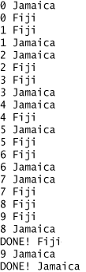
Programa Teste
public class TwoThreadsTest {
public static void main (String[] args) {
new SimpleThread("Jamaica").start();
new SimpleThread("Fiji").start();
}
}

Slide 51
Desvantagens
Não pode ser usado se a classe em questão precisa herdar de outra;
Faz mal uso do mecanismo de herança – pouco “orientado a objetos”.

Slide 52
Método 2: Implementando a Interface ‘Runnable’
Criar uma classe que implementa a interface Runnable;
Colocar o código do thread no método run() da classe executável criada;
Criar novos threads passando como parâmetro um novo objeto do tipo (executável) criado.

Slide 53
Exemplo de Implementação
// objeto executável contendo o código do thread
public class MeuCodigo implements Runnable {
// método run contém código do thread
public void run() {
...
}
}
// no programa principal
Thread t = new Thread(new MeuCodigo() );
t.start();

Slide 54
Outros Métodos Úteis
Thred.sleep(n)
  dorme n milissegundos dando oportunidade de execução a threads de prioridade mais baixa;
currentThread().getName()
  obtém nome do thread atual;
currentThread().setName(“xy”)
  define nome do thread atual como “xy”.

Slide 55
Estados de um Thread
Obtido com Thread.getState():
  NEW
  RUNNABLE
  BLOCKED
  WAITING
  TIMED_WAITING
  TERMINATED

Slide 56
União de Threads
Um thread pode aguardar o término do método run() de outro já em execução:
Thread t = new Thread(new(MeuCodigo()));
t.start();
try {
t.join();
} catch (InterruptedException e) {}
Uso de join() sem parâmetros ou com tempo zero pode levar ao adiamento indefinido da execução ou deadlock.

Slide 57
Cancelamento de Threads
Versões antigas da linguagem Java ofereciam métodos como stop() para cancelamento de threads;
Tais métodos são agora desaprovados;
A forma segura de cancelar um thread é o cancelamento adiado.

Slide 58
Cancelamento Adiado
Para cancelar um thread:
  threadAlvo.interrupt();
O thread-alvo então pode decidir o momento seguro de se cancelar:
  if(Thread.currentThread().isInterrupted()) {

Slide 59
Exemplo de Interrupção
public class InterruptibleThread implements Runnable
{
public void run() {
while (true) {
/**
* do some work for awhile
*/
if (Thread.currentThread().isInterrupted()) {
System.out.println("I'm interrupted!");
break;
}
}
// clean up and terminate
}
}

Slide 60
Cancelamento e Bloqueio de E/S
Se o thread estiver bloqueado (e.g., dormindo ou aguardando E/S) ele lança uma InterruptedException;
A interrupção apenas define o status do thread como interrompido; cabe ao thread testar este status e interromper-se;
Java não desperta threads bloqueados por operações de E/S de java.io;
Mas pode despertá-los de operações de java.nio.

Slide 61
Mapeamento
As diferentes implementações da JVM em diversas plataformas não especificam a correspondência entre threads do usuário e do SO;
Exemplo: Windows 2000 e Solaris 9 (mas não seus antecessores) usam mapeamento 1-2-1.

Slide 62
Pensando Concorrentemente
Uma variável do tipo inteiro x tem o valor inicial 10;
Um thread t1 executa x = x + 1;
Um thread t2 executa x = x – 2;
Assumindo que não há sincronização entre t1 e t2, quais os valores possíveis de x após a execução de ambos os threads?

Slide 63
Resposta
Se t1 e t2 executam seqüencialmente, o resultado será sempre 9, não importando qual executou primeiro;
Se t1 e t2 executam de forma intercalada, o resultado depende de qual thread escrever seu resultado primeiro:
  valores possíveis são 8 e 11 (além de 9).

Slide 64
Exercício: Temporização
Crie 3 threads para imprimir pontos, underscores e espaços a intervalos de 90, 150 e 220ms, respectivamente.

Slide 65
Gerador de Caracteres
public class caracteres {
public static void main(String [] argv ) {
CharThread CT1 = new CharThread('.',90);
CharThread CT2 = new CharThread('_',150);
CharThread CT3 = new CharThread(' ',220);
CT1.start();
CT2.start();
CT3.start();
}
}

Slide 66
Thread de Impressão
class CharThread extends Thread {
private int tempo;
private char caractere;
public CharThread(char c,int t) {
caractere = c;
tempo = t;
}
public void run() {
while(true) {
try {
Thread.sleep(tempo);
System.out.print(caractere);
}
catch(InterruptedException ie) { }
}
}
}

Slide 67
Obrigado!

